Slide 1
Webpack打包图片-JS-Vue
王红元 coderwhy

Slide 2

目录 content
1
Webpack打包图片
2
Webpack打包JS代码
3
Babel和babel-loader
4
Webpack打包Vue
5
resolve模块解析

Slide 3
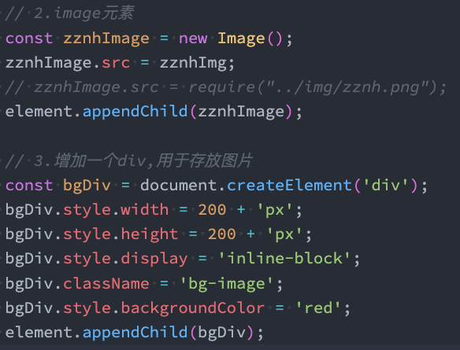
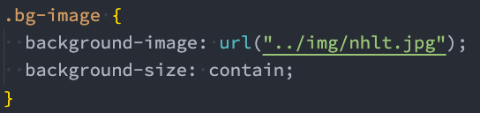
加载图片案例准备
为了演示我们项目中可以加载图片，我们需要在项目中使用图片，比较常见的使用图片的方式是两种：
img元素，设置src属性；
其他元素（比如div），设置background-image的css属性；
这个时候，打包会报错

Slide 4
认识asset module type
我们当前使用的webpack版本是webpack5：
在webpack5之前，加载这些资源我们需要使用一些loader，比如raw-loader 、url-loader、file-loader；
在webpack5开始，我们可以直接使用资源模块类型（asset module type），来替代上面的这些loader；
资源模块类型(asset module type)，通过添加 4 种新的模块类型，来替换所有这些 loader：
asset/resource 发送一个单独的文件并导出 URL。
之前通过使用 file-loader 实现；
asset/inline 导出一个资源的 data URI。
之前通过使用 url-loader 实现；
asset/source 导出资源的源代码
之前通过使用 raw-loader 实现；
asset 在导出一个 data URI 和发送一个单独的文件之间自动选择。
之前通过使用 url-loader，并且配置资源体积限制实现；

Slide 5
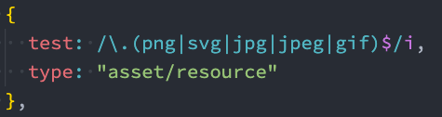
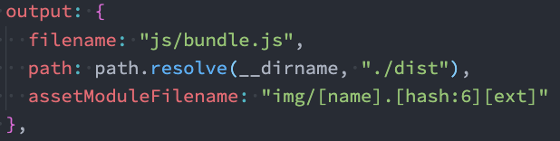
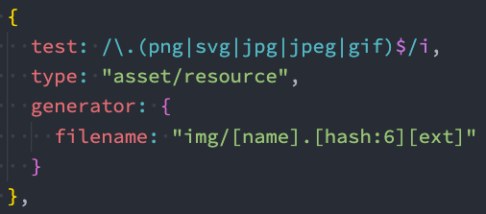
asset module type的使用
比如加载图片，我们可以使用下面的方式：
但是，如何可以自定义文件的输出路径和文件名呢？
方式一：修改output，添加assetModuleFilename属性；
方式二：在Rule中，添加一个generator属性，并且设置filename；
我们这里介绍几个最常用的placeholder：
[ext]： 处理文件的扩展名；
[name]：处理文件的名称；
[hash]：文件的内容，使用MD4的散列函数处理，生成的一个128位的hash值（32个十六进制）；

Slide 6
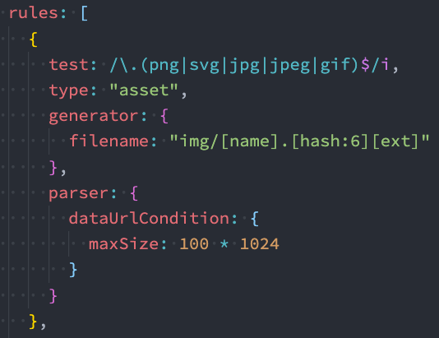
url-loader的limit效果
开发中我们往往是小的图片需要转换，但是大的图片直接使用图片即可
这是因为小的图片转换base64之后可以和页面一起被请求，减少不必要的请求过程；
而大的图片也进行转换，反而会影响页面的请求速度；
我们需要两个步骤来实现：
步骤一：将type修改为asset；
步骤二：添加一个parser属性，并且制定dataUrl的条件，添加maxSize属性；

Slide 7
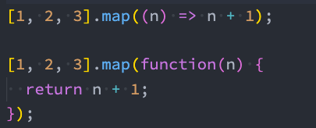
为什么需要babel？
事实上，在开发中我们很少直接去接触babel，但是babel对于前端开发来说，目前是不可缺少的一部分：
开发中，我们想要使用ES6+的语法，想要使用TypeScript，开发React项目，它们都是离不开Babel的；
所以，学习Babel对于我们理解代码从编写到线上的转变过程至关重要；
那么，Babel到底是什么呢？
Babel是一个工具链，主要用于旧浏览器或者环境中将ECMAScript 2015+代码转换为向后兼容版本的JavaScript；
包括：语法转换、源代码转换等；

Slide 8
Babel命令行使用
babel本身可以作为一个独立的工具（和postcss一样），不和webpack等构建工具配置来单独使用。
如果我们希望在命令行尝试使用babel，需要安装如下库：
@babel/core：babel的核心代码，必须安装；
@babel/cli：可以让我们在命令行使用babel；
使用babel来处理我们的源代码：
src：是源文件的目录；
--out-dir：指定要输出的文件夹dist；
npm install @babel/cli @babel/core -D
npx babel src --out-dir dist

Slide 9
插件的使用
比如我们需要转换箭头函数，那么我们就可以使用箭头函数转换相关的插件：
查看转换后的结果：我们会发现 const 并没有转成 var
这是因为 plugin-transform-arrow-functions，并没有提供这样的功能；
我们需要使用 plugin-transform-block-scoping 来完成这样的功能；
npm install @babel/plugin-transform-arrow-functions -D
npx babel src --out-dir dist --plugins=@babel/plugin-transform-arrow-functions
npm install @babel/plugin-transform-block-scoping -D
npx babel src --out-dir dist --plugins=@babel/plugin-transform-block-scoping
,@babel/plugin-transform-arrow-functions

Slide 10
Babel的预设preset
但是如果要转换的内容过多，一个个设置是比较麻烦的，我们可以使用预设（preset）：
后面我们再具体来讲预设代表的含义；
安装@babel/preset-env预设：
执行如下命令：
npm install @babel/preset-env -D
npx babel src --out-dir dist --presets=@babel/preset-env

Slide 11
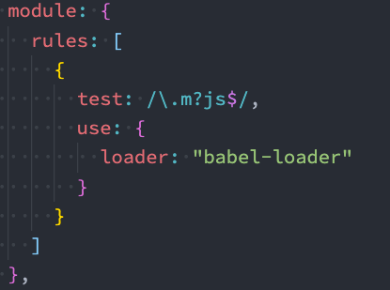
babel-loader
在实际开发中，我们通常会在构建工具中通过配置babel来对其进行使用的，比如在webpack中。
那么我们就需要去安装相关的依赖：
如果之前已经安装了@babel/core，那么这里不需要再次安装；
我们可以设置一个规则，在加载js文件时，使用我们的babel：
npm install babel-loader -D

Slide 12
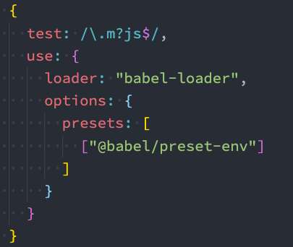
babel-preset
如果我们一个个去安装使用插件，那么需要手动来管理大量的babel插件，我们可以直接给webpack提供一个preset，webpack会根据我们的预设来加载对应的插件列表，并且将其传递给babel。
比如常见的预设有三个：
env
react
TypeScript
安装preset-env：
npm install @babel/preset-env

Slide 13
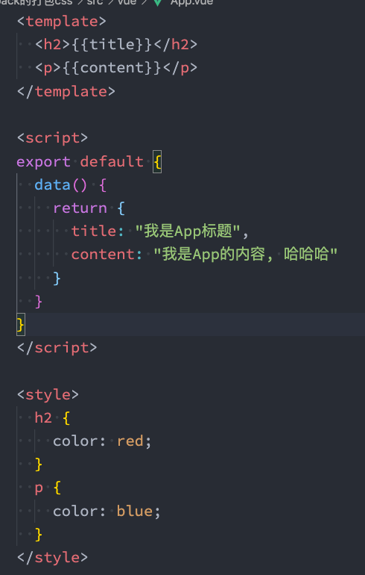
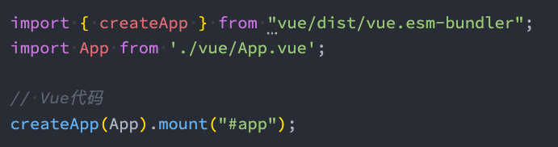
编写App.vue代码
在开发中我们会编写Vue相关的代码，webpack可以对Vue代码进行解析：
接下来我们编写自己的App.vue代码；

Slide 14
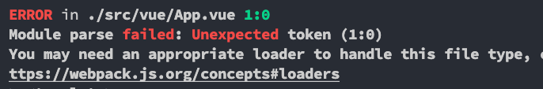
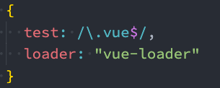
App.vue的打包过程
我们对代码打包会报错：我们需要合适的Loader来处理文件。
这个时候我们需要使用vue-loader：
在webpack的模板规则中进行配置：
npm install vue-loader -D

Slide 15
@vue/compiler-sfc
打包依然会报错，这是因为我们必须添加@vue/compiler-sfc来对template进行解析：
另外我们需要配置对应的Vue插件：
重新打包即可支持App.vue的写法
另外，我们也可以编写其他的.vue文件来编写自己的组件；
npm install @vue/compiler-sfc -D

Slide 16
resolve模块解析
resolve用于设置模块如何被解析：
在开发中我们会有各种各样的模块依赖，这些模块可能来自于自己编写的代码，也可能来自第三方库；
resolve可以帮助webpack从每个 require/import 语句中，找到需要引入到合适的模块代码；
webpack 使用 enhanced-resolve 来解析文件路径；
webpack能解析三种文件路径：
绝对路径
由于已经获得文件的绝对路径，因此不需要再做进一步解析。
相对路径
在这种情况下，使用 import 或 require 的资源文件所处的目录，被认为是上下文目录；
在 import/require 中给定的相对路径，会拼接此上下文路径，来生成模块的绝对路径；
模块路径
在 resolve.modules中指定的所有目录检索模块；
默认值是 ['node_modules']，所以默认会从node_modules中查找文件；
我们可以通过设置别名的方式来替换初识模块路径，具体后面讲解alias的配置；

Slide 17
确实文件还是文件夹
如果是一个文件：
如果文件具有扩展名，则直接打包文件；
否则，将使用 resolve.extensions选项作为文件扩展名解析；
如果是一个文件夹：
会在文件夹中根据 resolve.mainFiles配置选项中指定的文件顺序查找；
resolve.mainFiles的默认值是 ['index']；
再根据 resolve.extensions来解析扩展名；

Slide 18
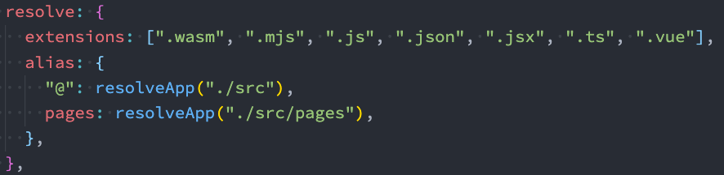
extensions和alias配置
extensions是解析到文件时自动添加扩展名：
默认值是 ['.wasm', '.mjs', '.js', '.json']；
所以如果我们代码中想要添加加载 .vue 或者 jsx 或者 ts 等文件时，我们必须自己写上扩展名；
另一个非常好用的功能是配置别名alias：
特别是当我们项目的目录结构比较深的时候，或者一个文件的路径可能需要 ../../../这种路径片段；
我们可以给某些常见的路径起一个别名；

